Slide 1
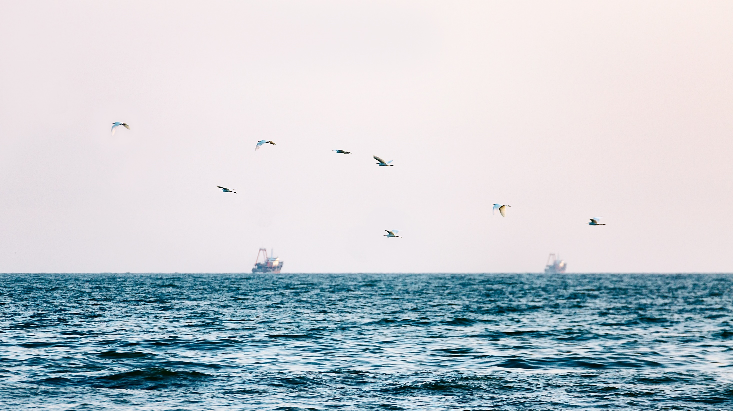


旗遇紀
Amazing encounter with sailfish
作者：葉晉嘉
屏東大學文化創意產業學系教授

Slide 2

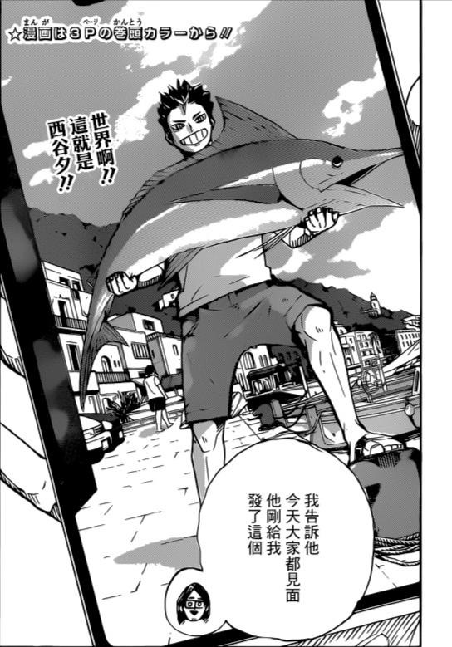

漫畫中也有鏢旗魚?突きん棒漁

Slide 3
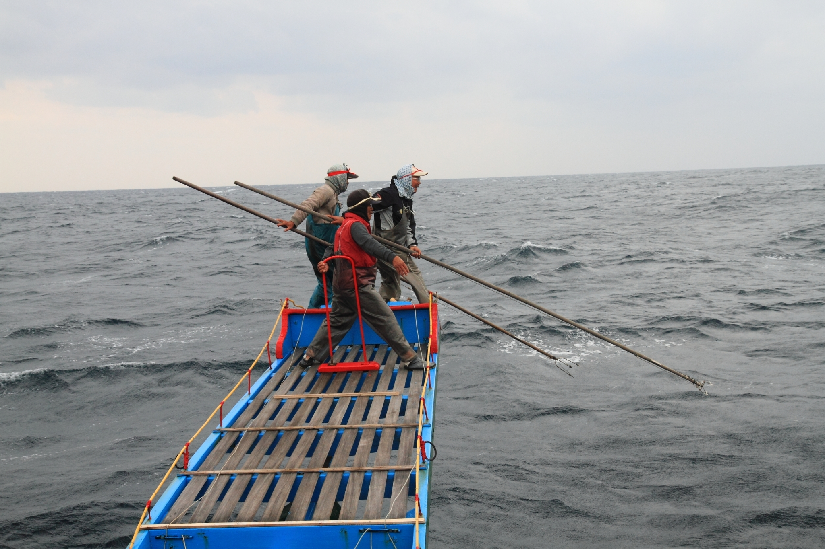
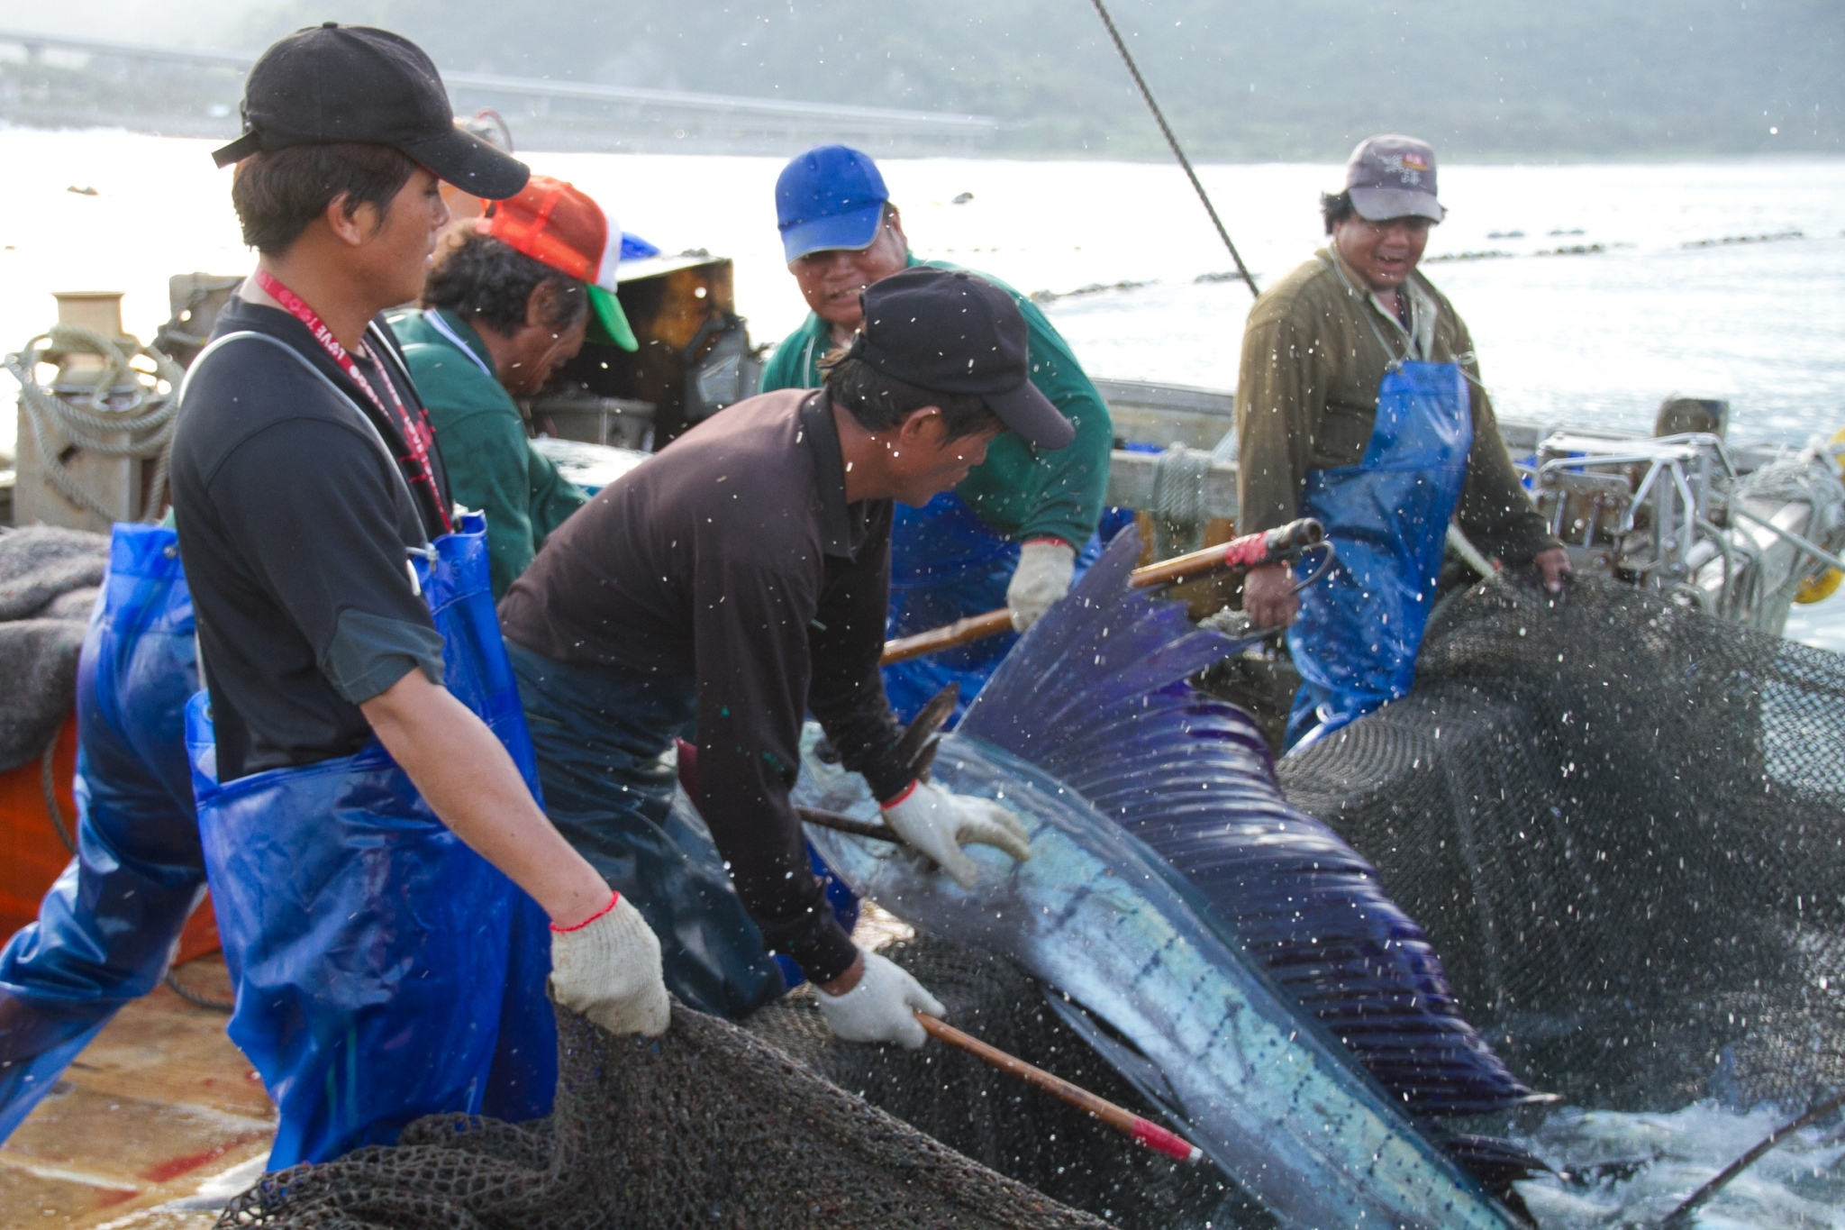
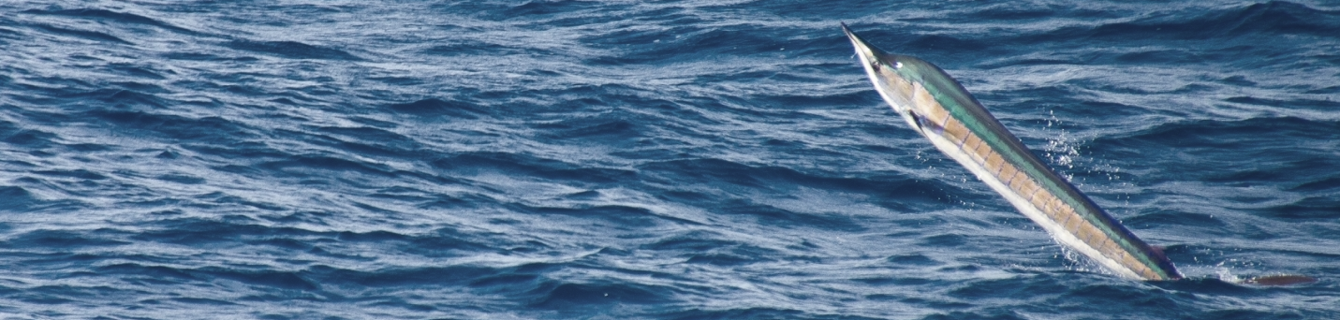
無形文化資產—
鏢旗魚
鏢旗魚漁業是一種使用動力漁船和鏢槍捕捉旗魚的傳統漁法，源自日本千葉縣房總半島，並傳入台灣。由於旗魚體型巨大且嘴型尖銳，使用釣鉤或漁網捕捉困難，因此採用鏢刺方式以保持魚肉的新鮮。這項漁業每年自中秋至12月31日為漁季，主要捕捉雨傘旗魚與白肉、紅肉旗魚。台灣鏢旗魚文化起源於日治時期，隨著1932年台東成功漁港的設立，當地漁業逐步發展，提供漢人與阿美族等族群就業機會。鏢旗魚漁業依賴漁民的經驗與技能，傳統上不使用科技設備，強調眼力、射鏢技巧和團隊協作。然而，隨著漁業資源枯竭及年輕人對漁業缺乏興趣，這項技術逐漸衰退，現在僅台東成功鎮保有傳統技術。近年來，台東縣透過舉辦旗魚季等文化活動，提升對成功旗魚文化的關注，並於2019年將其列為無形文化資產。

Slide 4
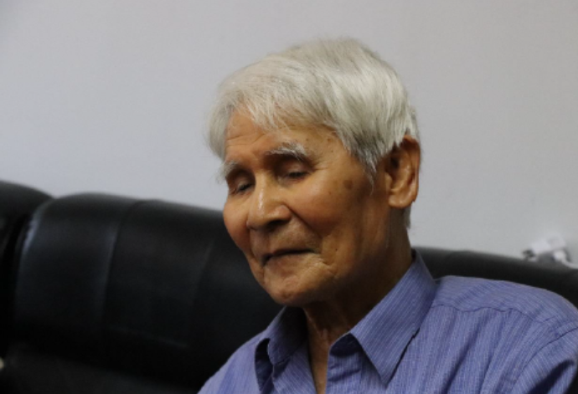
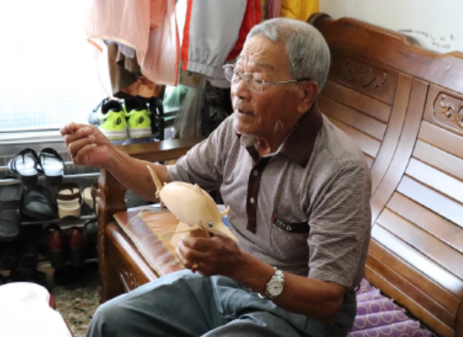
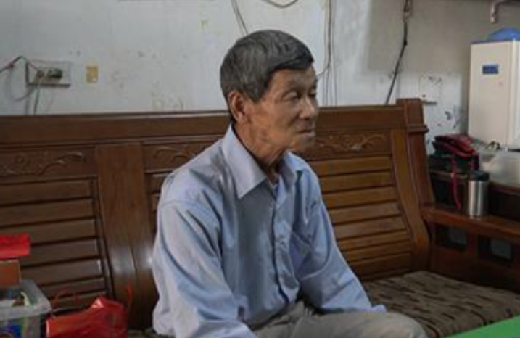
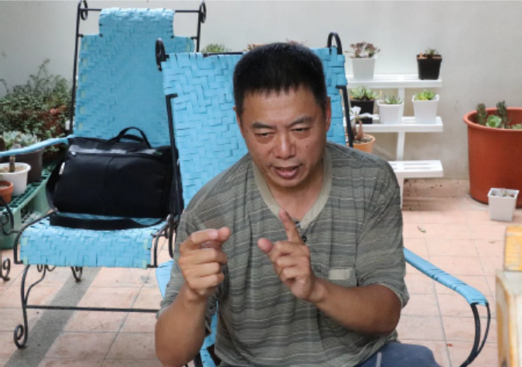
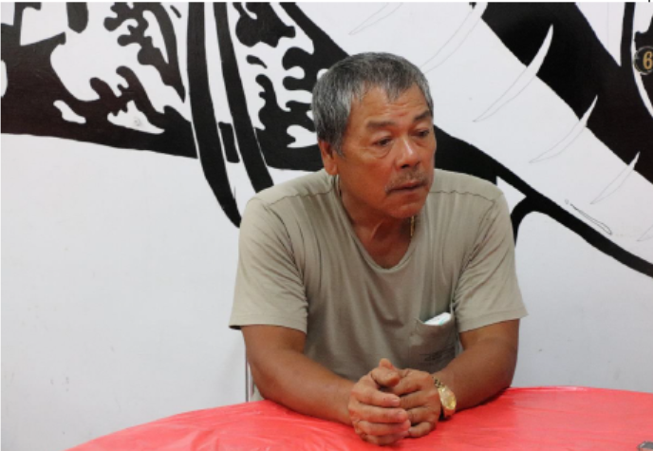
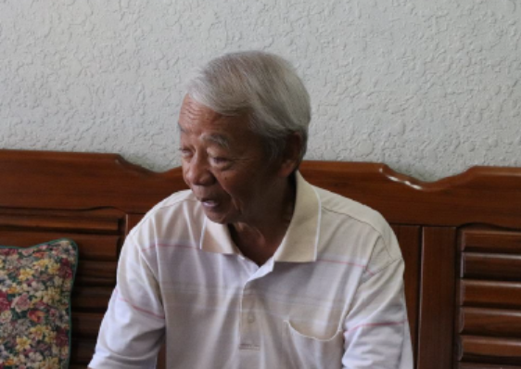
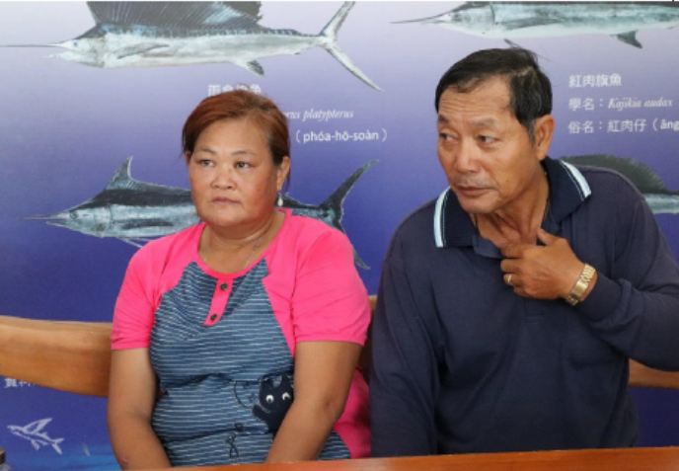
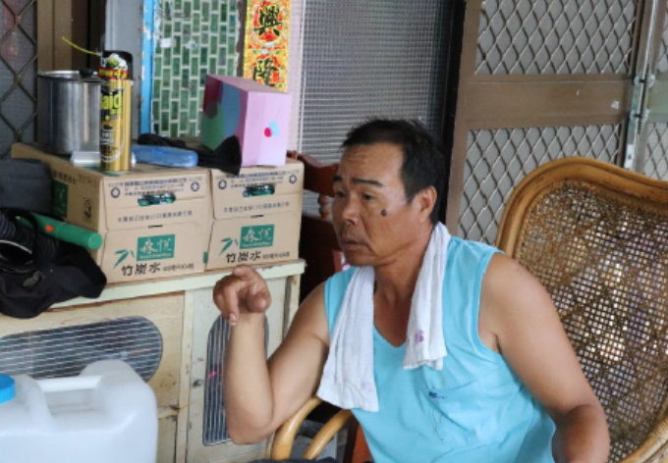
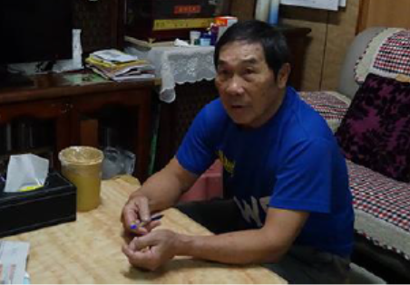
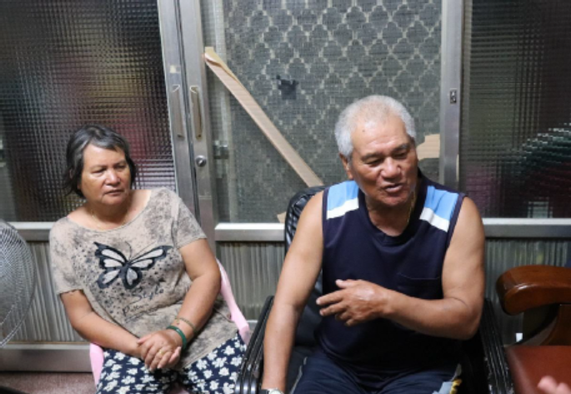
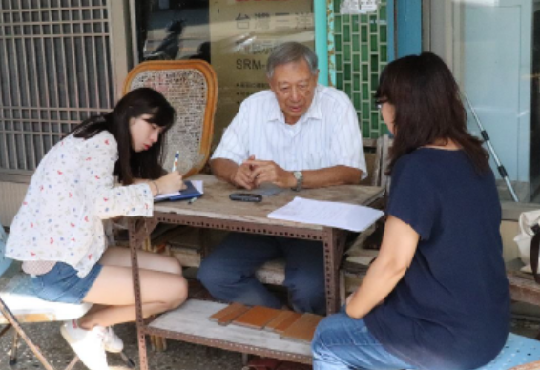
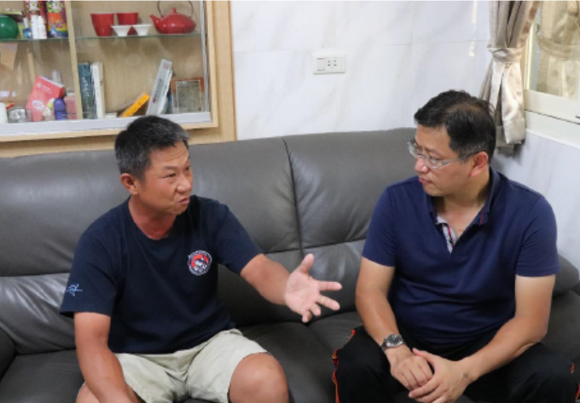
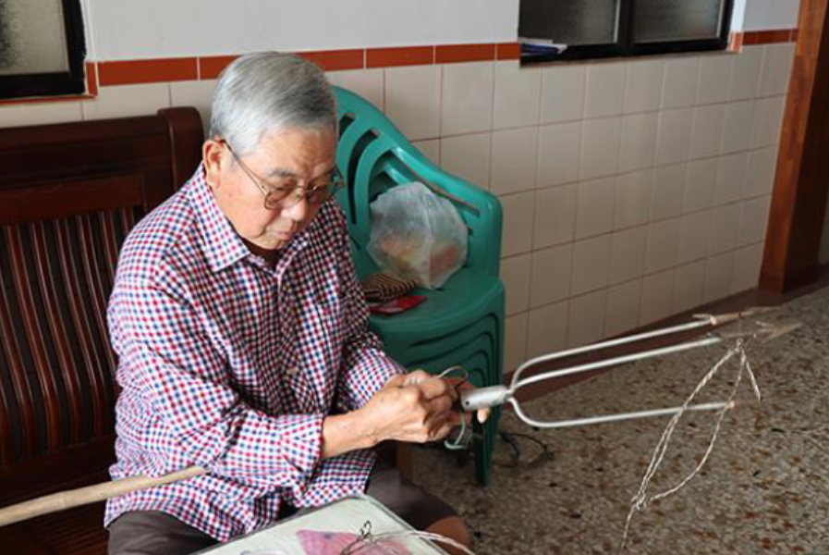
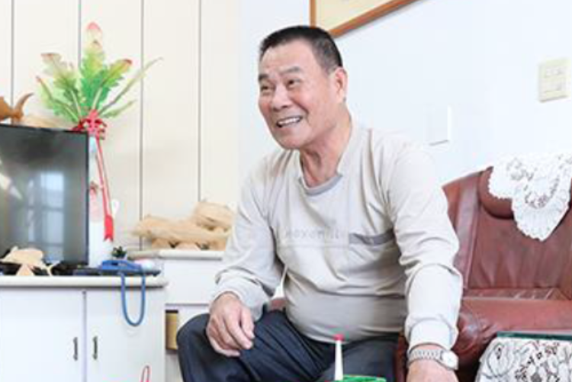
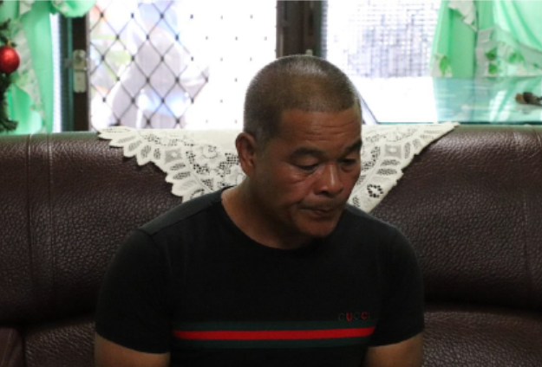
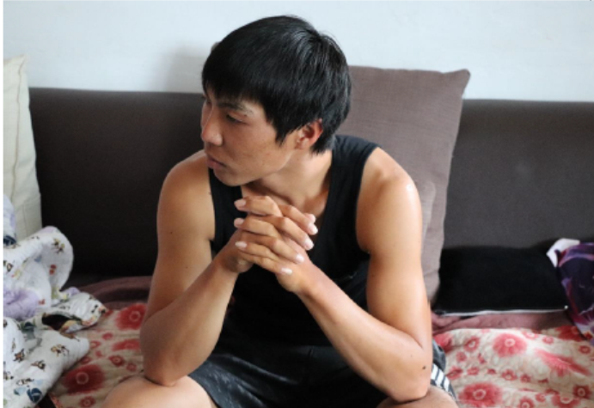
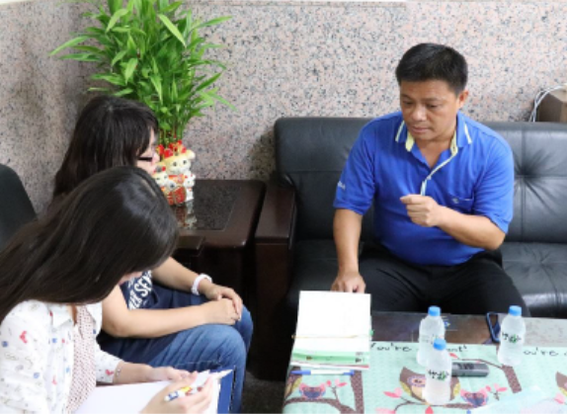
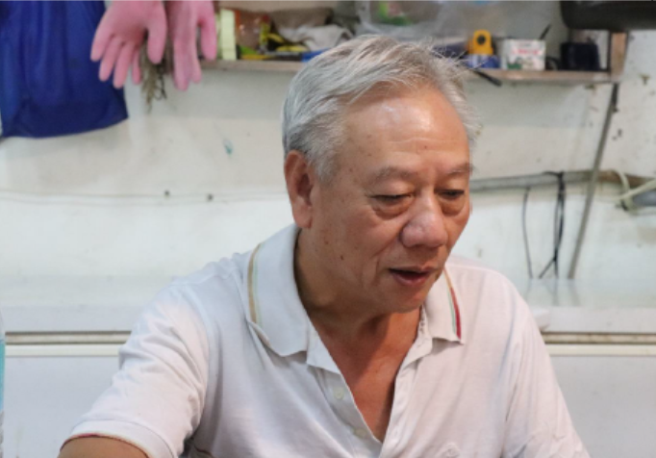
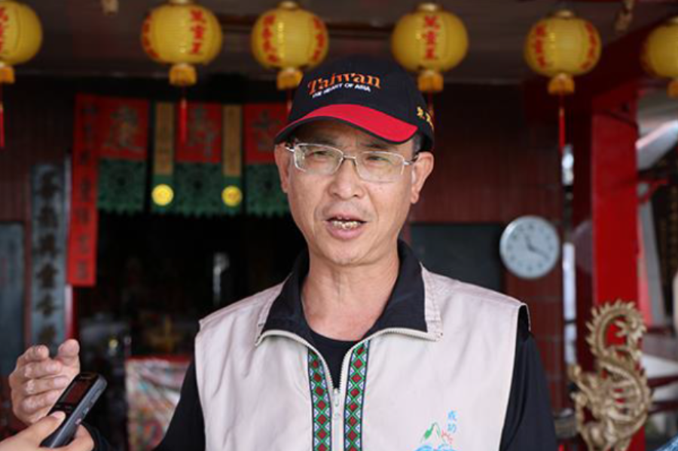
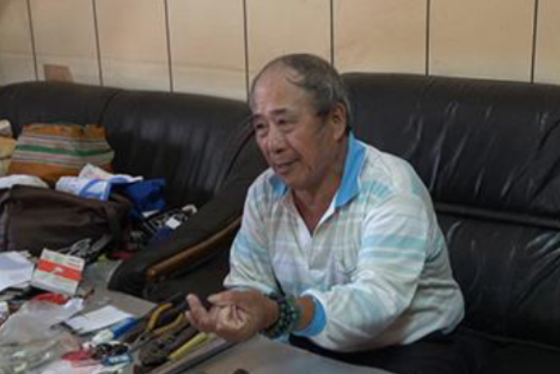
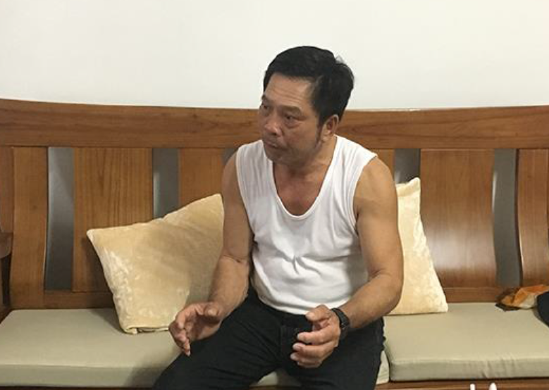
在地船團訪談

Slide 5
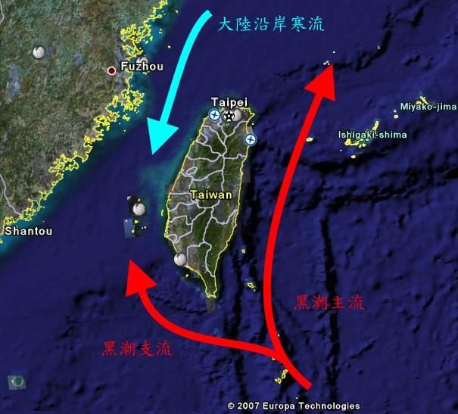
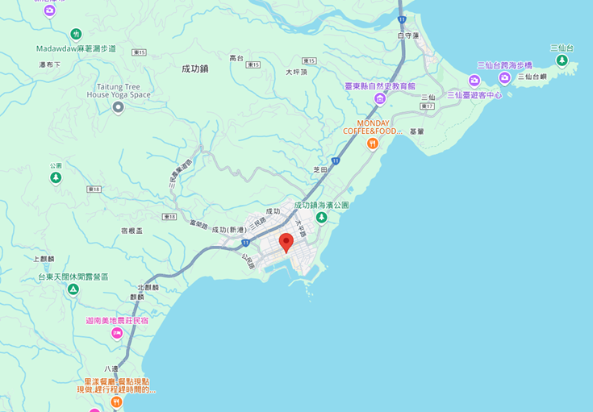
黑潮與新港

Slide 6
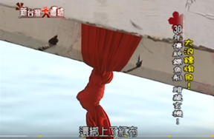
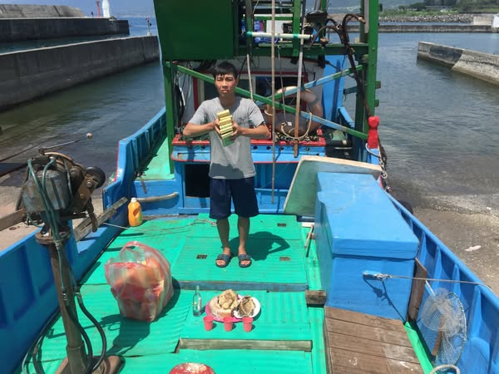
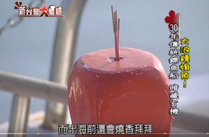
信仰與信念

Slide 7
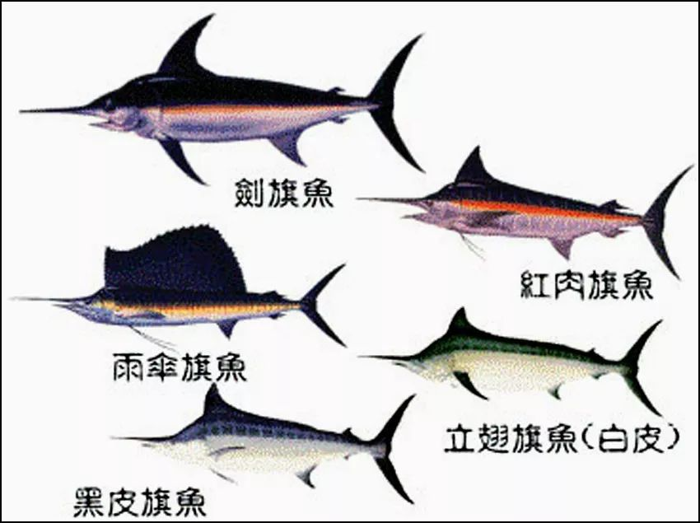
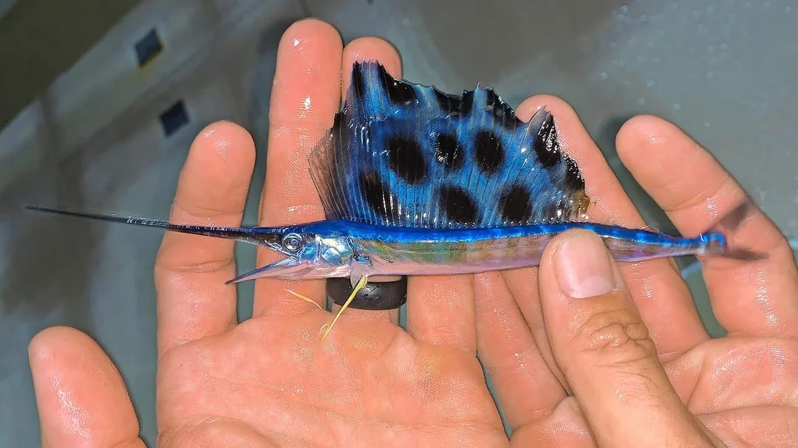
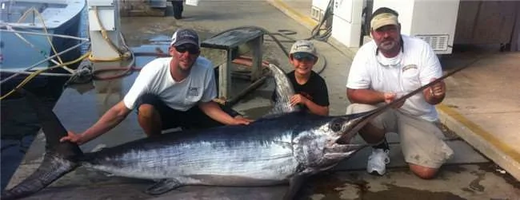
東部沿海旗魚種類

Slide 8
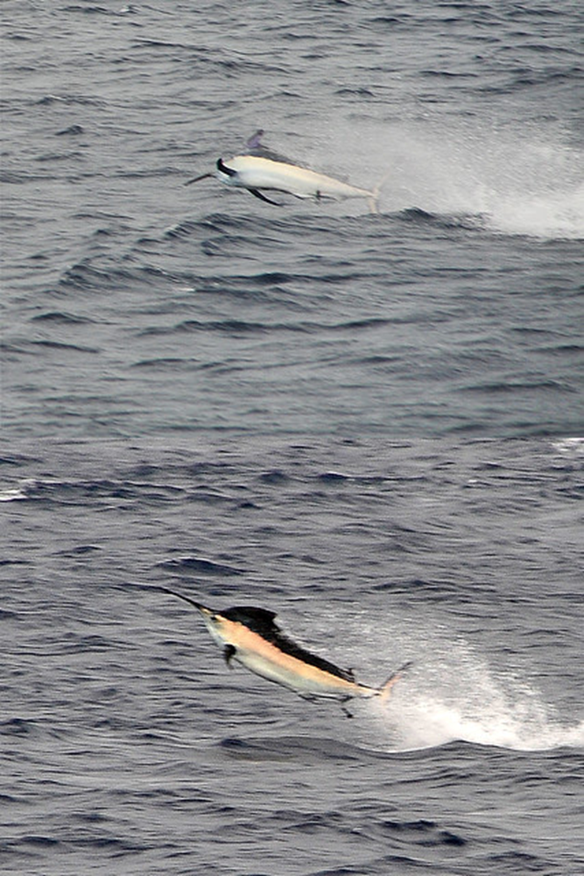
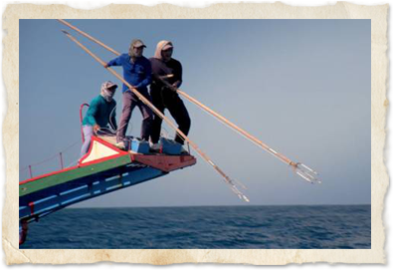
雙人鏢台
躍出海面的旗魚

Slide 9
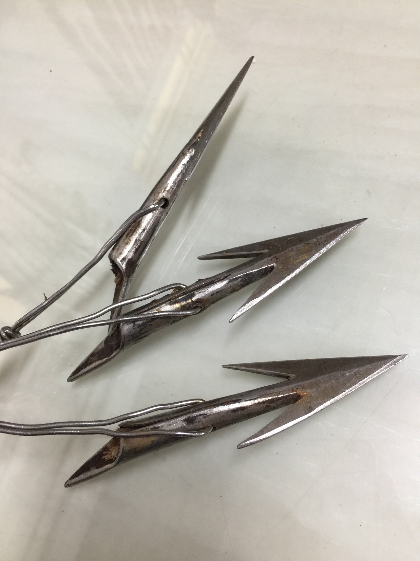
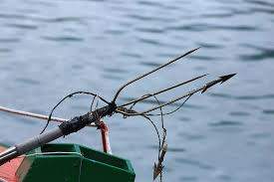
標槍與三叉
倒叉

Slide 10
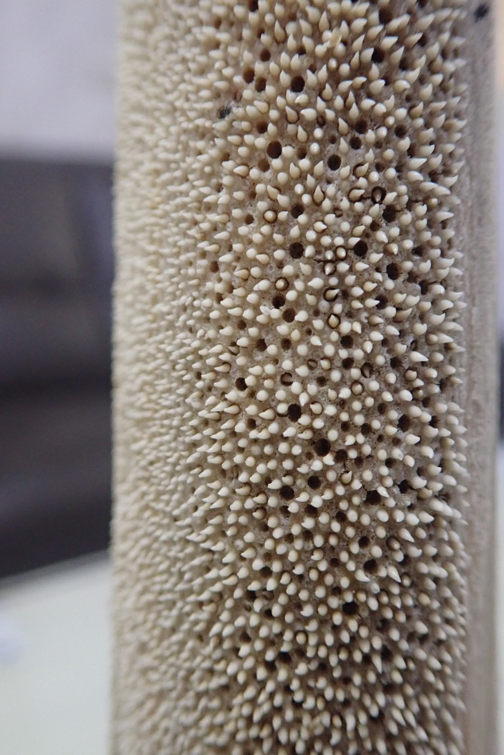
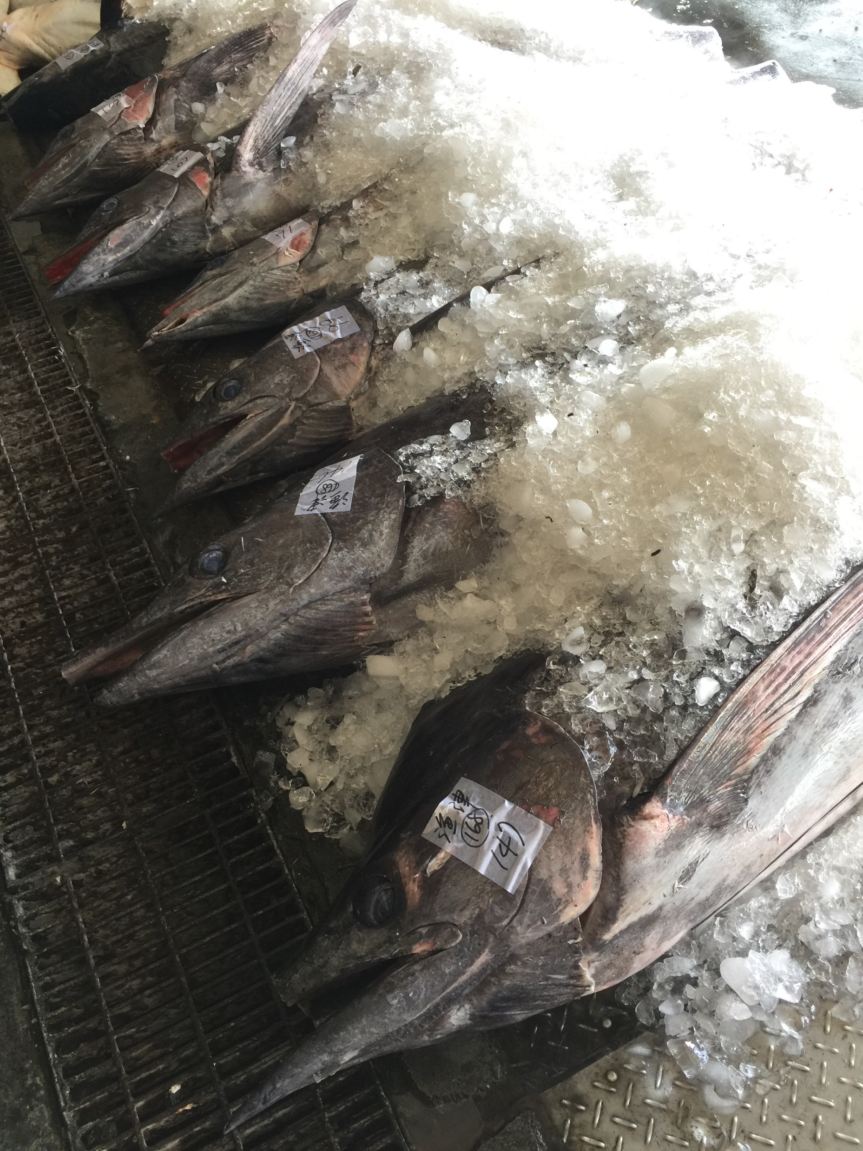
旗魚尖刺放大
魚市標價後暫時保冷

Slide 11
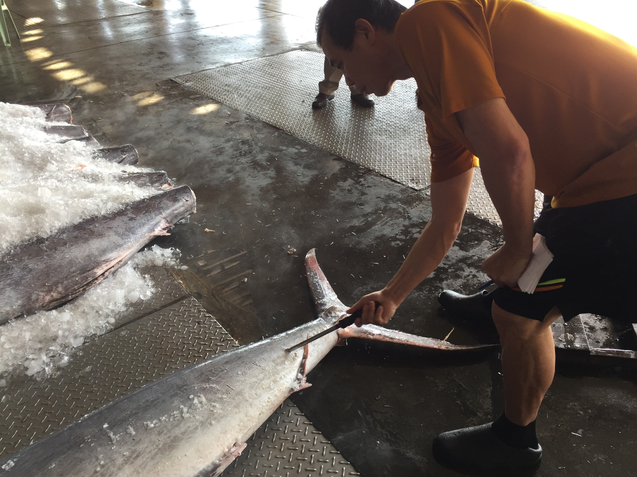
取肉器檢視魚肉品質

Slide 12
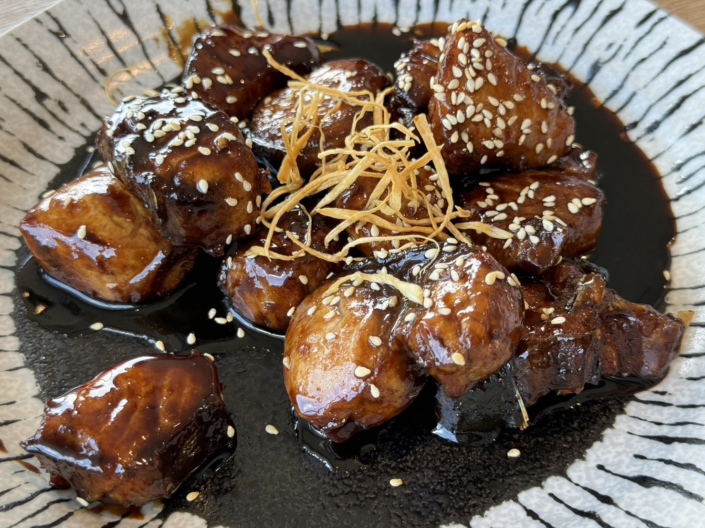
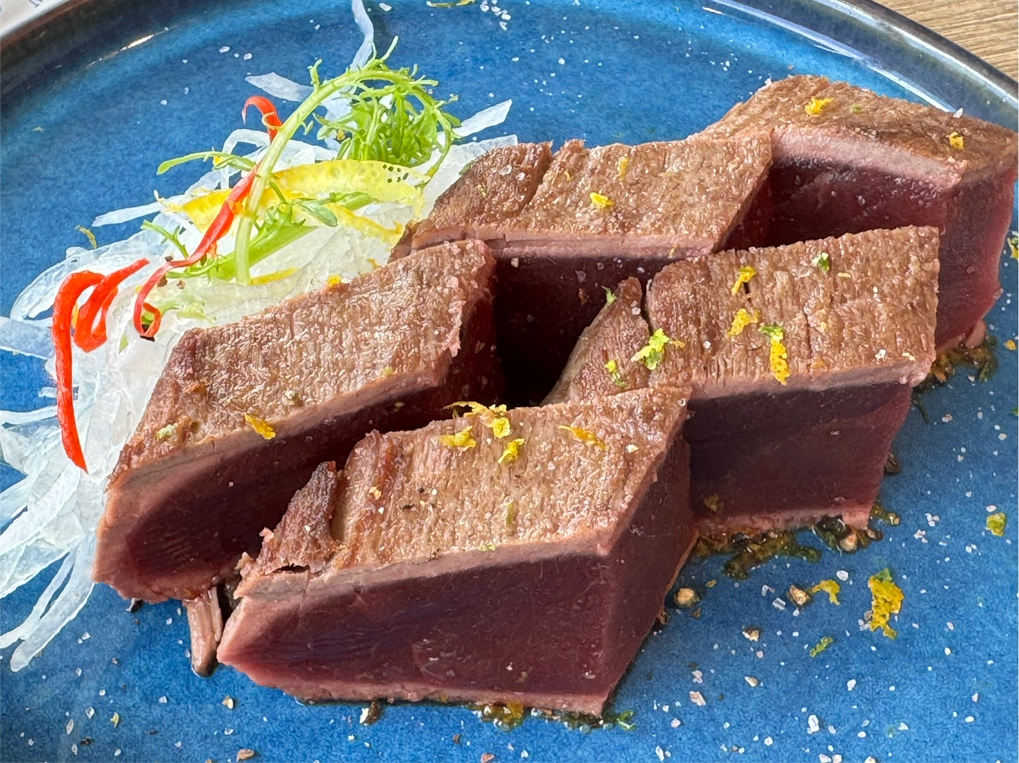
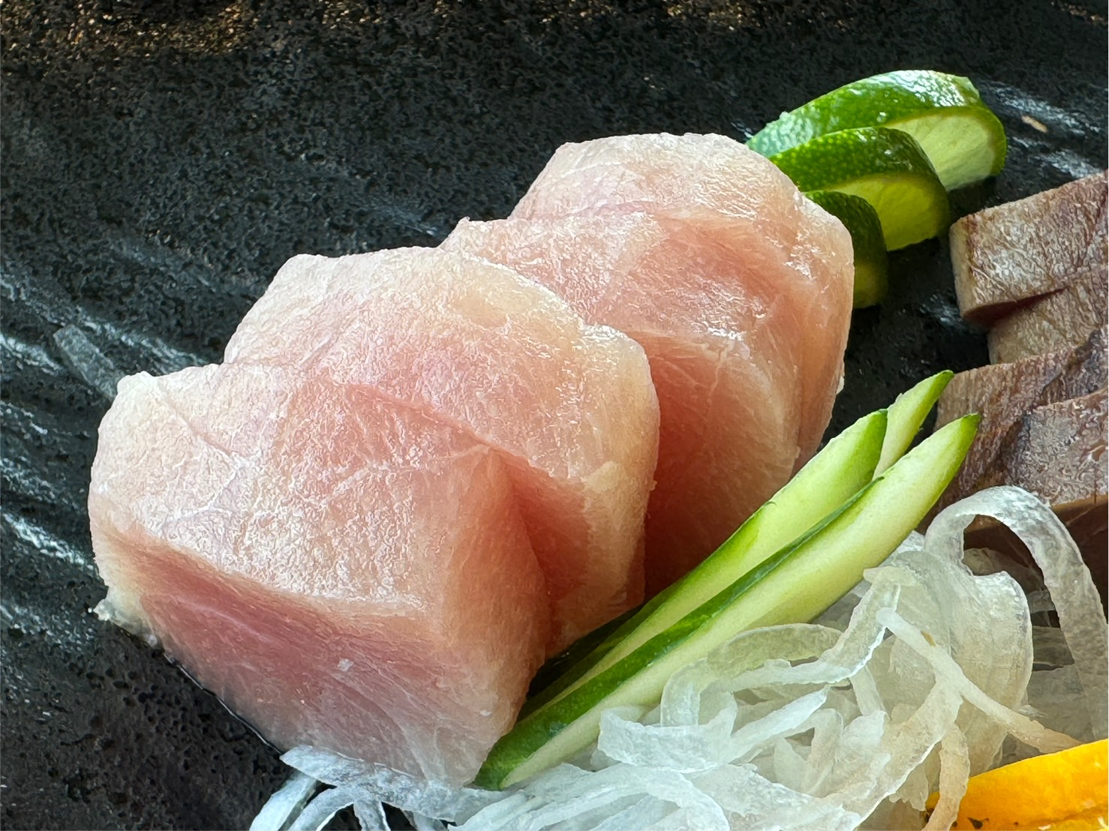
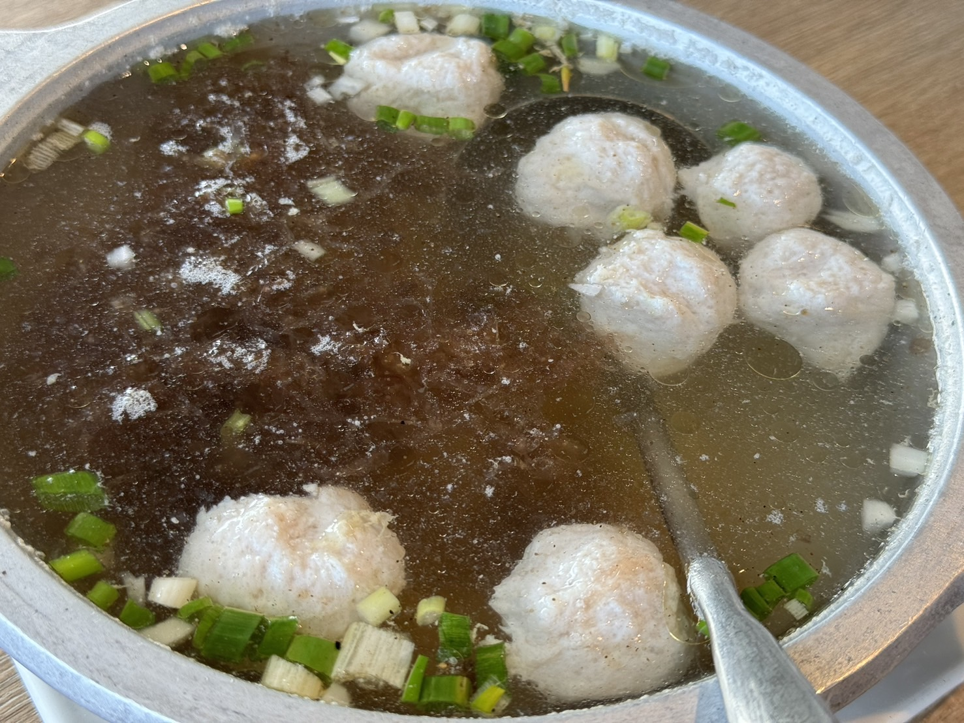

Slide 13
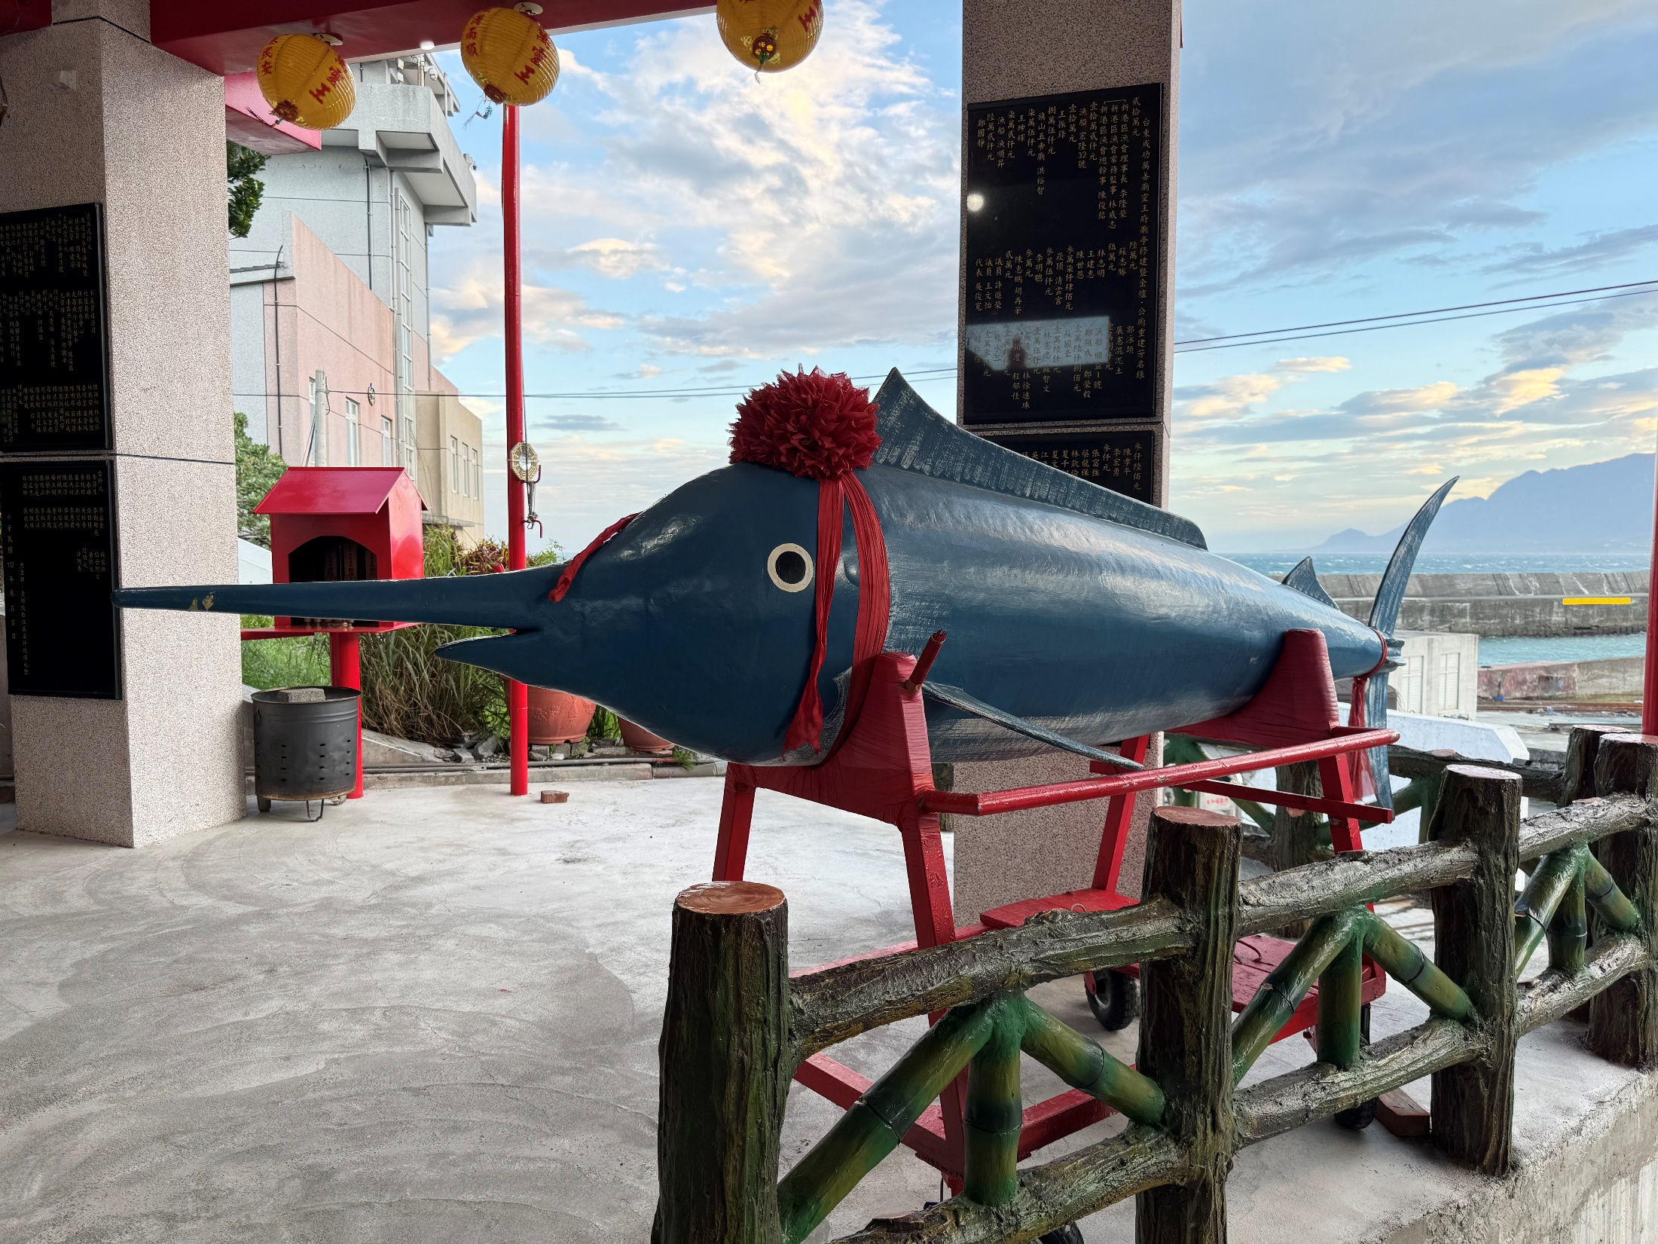
萬善廟 旗魚神

Slide 15
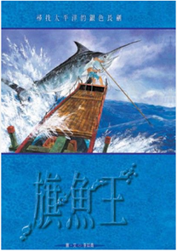
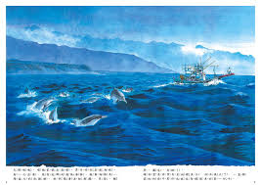
鏢旗魚有關的繪本
鏢旗魚作業每年自中秋
過後至十二月三十一日止
魚季約三個月左右

Slide 16
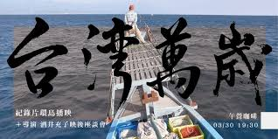

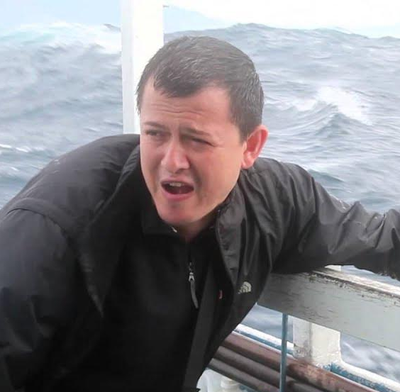


Slide 17


Slide 18

旗遇紀—故事特色
本繪本運用描述漁民父子之間的感情，逐漸帶出鏢旗魚的相關知識，最後呼籲珍惜海洋資源，重視文化傳承。阿義的父親是一位鏢手，但是從事鏢旗魚的工作很危險，也從未讓兒子參與，阿義在好奇心的驅使之下，扮演偵探想了解父親的工作，在過程中逐漸認識到家鄉鏢旗魚的文化重要性，同時帶出新港重要的在地人物，並受父親的影響，立志學習鏢旗魚技法，在故事結尾時，阿義已經成長為一位傑出的鏢手。

Slide 19



旗遇紀—人物設定(一版)

Slide 20

旗遇紀—人物設定(二版)

Slide 21

旗遇紀封面及封底
鏢旗魚作業每年自中秋
過後至十二月三十一日止
魚季約三個月左右

Slide 22


Slide 23



鏢旗魚新書發表

Slide 24
感謝聆聽

